Slide 1
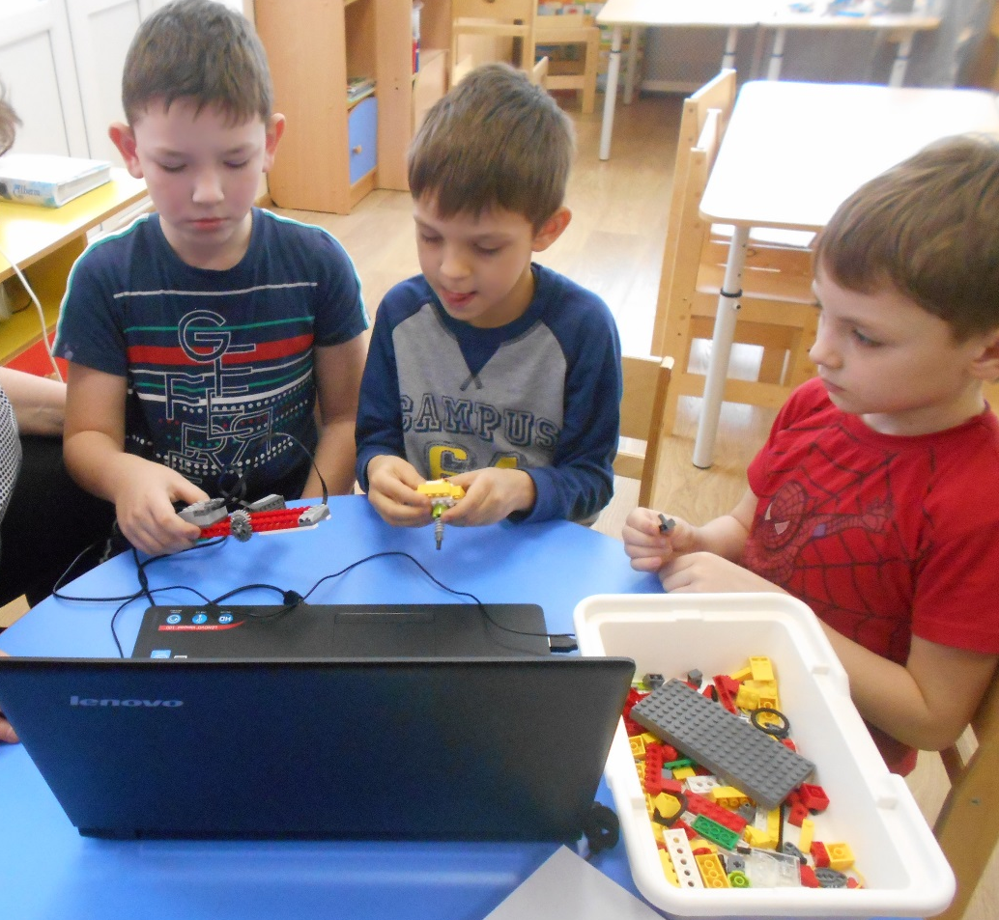
Кружок дополнительного образования «Робототехника в детском саду»
Подготовила воспитатель группы № 11
Максименкова Светлана Алексеевна, I КК
МКДОУ Аннинский д/с ОРВ «Росток»

Slide 2
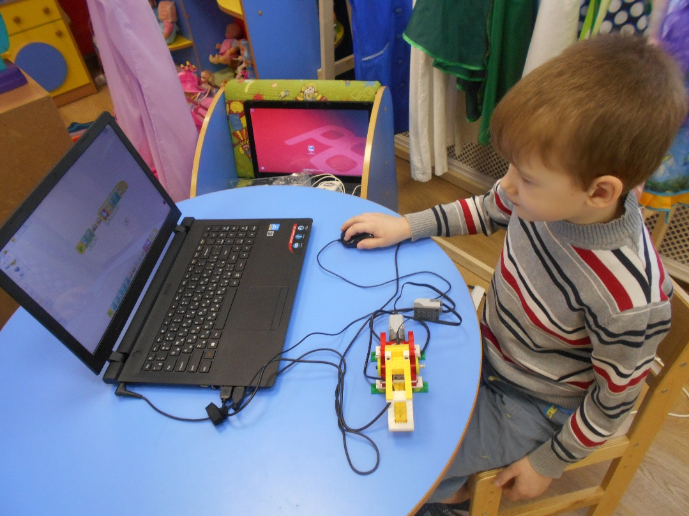
Робототехника – это…
Робототехника – одно из самых передовых направлений науки и техники, а образовательная робототехника является относительно новым междисциплинарным направлением обучения, воспитания и развития детей. Объединяет знания о физике, технологии, математике и ИКТ.

Slide 3
Цель:
Формирование у старших дошкольников интереса
к техническим видам творчества, развитие конструктивного мышления средствами робототехники.

Slide 4
Задачи:
Развивать познавательный интерес к освоению навыков робото-конструирования.
Формировать у старших дошкольников внимание, воображение, память, мышление, эстетический вкус, конструктивные навыки и умения.
Развивать мелкую моторику за счет работы с мелкими деталями конструкторов;
Развивать навыки математики и счета.
Учить, как обращаться с деталями, названия и функции каждой, а также основам программного обеспечения.
Дать детям понятие о фундаменте, о том какую важную роль играет прочная основа в конструкции.
Воспитывать ответственность, дисциплину работы в команде, самостоятельность.

Slide 5
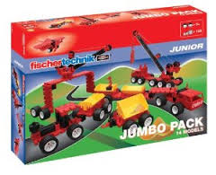
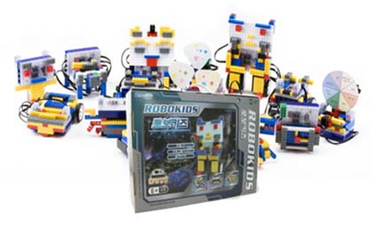
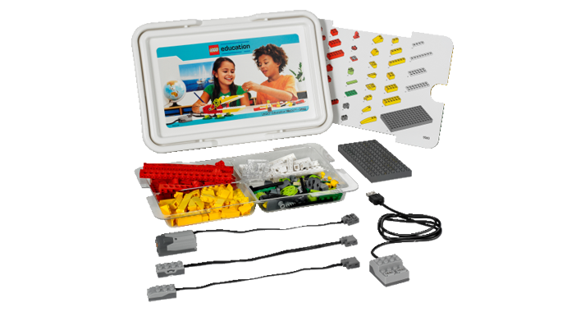
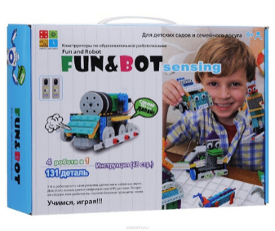
Конструкторы LEGO WeDo

Slide 6
Конструктор LEGO Education WeDo дает возможность собрать и запрограммировать простые модели LEGO через приложения в компьютере. В наборе 158 элементов, в том числе двигатель, датчики движения и положения, коммутатор.

Slide 7
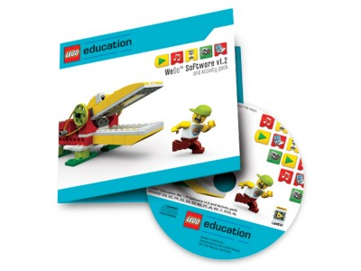
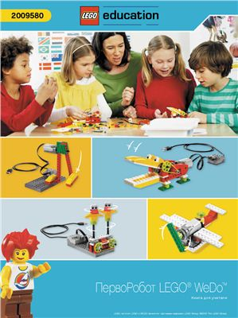
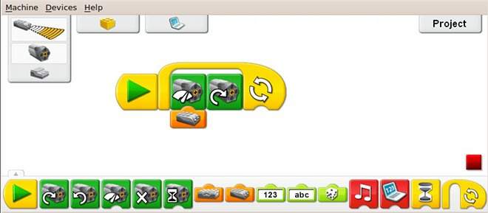
Программное обеспечение

Slide 8
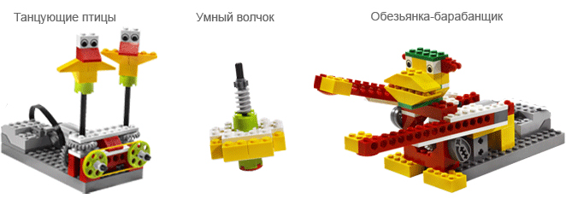
Тематический блок:
«Удивительные механизмы»
«Примеры моделей»:
1. «Танцующие птицы».
2. «Умный волчок».
3. «Обезьянка-барабанщица».

Slide 9
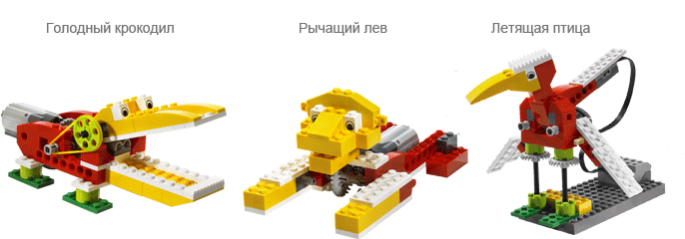
Тематический блок:
«Звери и птицы».
«Примеры моделей»:
1. Голодный аллигатор.
2. Рычащий лев.
3. Порхающая птица

Slide 10
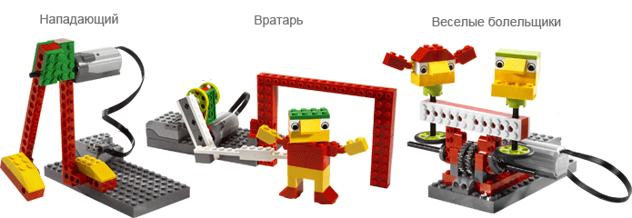
Тематический блок:
«Футбол».
«Примеры моделей»:
1 «Нападающий»
2. «Вратарь».
3. «Веселые болельщики».

Slide 11
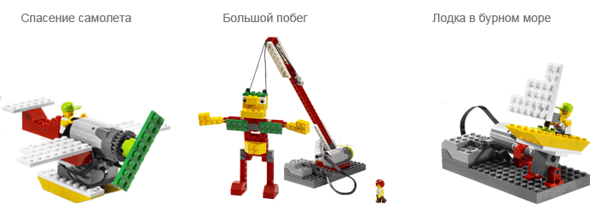
Тематический блок: «Приключения».
«Примеры модулей:
1.«Спасение самолета».
2. «Спасение от великана».
3. «Непотопляемый парусник».

Slide 12
Этапы:
Ребенок анализирует модель, которую ему предстоит сконструировать, выявляет условия достижение цели, планирует последовательность работы над ней, подбирает необходимые детали, и определяет практическое умения, навыке, с помощью которых цель будет достигнута.
На втором этапе ребёнок приступает к непосредственному созданию модели. При этом он учится подчинять своё поведение поставленной перед ним задаче.
На третьем этапе ребёнок анализирует результаты деятельности. Конечным результатом работы должна быть не только созданная модель, но и формирование у ребёнка определённого уровня умственных действий, конкретных практических навыков и приёмов работы, умений как неотъемлемой стороны трудовой деятельности.
На четвертом этапе ребенок приступает к программированию - это осуществляется простым перетаскиванием пиктограмм.

Slide 13
Методы и приемы
Наглядный - Рассматривание на занятиях готовых построек, демонстрация способов крепления, приемов подбора деталей по размеру, форме, цвету, способы удержания их в руке или на столе.
Информационно-рецептивный - Обследование LEGO деталей, которое предполагает подключение различных анализаторов (зрительных и тактильных) для знакомства с формой, определения пространственных соотношений между ними (на, под, слева, справа.Совместная деятельность педагога и ребёнка.
Репродуктивный - Воспроизводство знаний и способов деятельности (форма: собирание моделей и конструкций по образцу, беседа, упражнения по аналогу)
Практический - Использование детьми на практике полученных знаний и увиденных приемов работы.
Словесный - Краткое описание и объяснение действий, сопровождение и демонстрация образцов, разных вариантов моделей.
Проблемный - Постановка проблемы и поиск решения. Творческое использование готовых заданий (предметов), самостоятельное их преобразование.
Игровой - Использование сюжета игр для организации детской деятельности, персонажей для обыгрывания сюжета.
Частично-поисковый – решение проблемных задач с помощью педагога.

Slide 14
Предполагаемый результат детей:
Развитие мышления, навыков конструирования и программирования;
Творческого мышления и изобретательности;
Мелкой моторики, внимания, аккуратности;
Повышения мотивации к созданию собственных разработок;
Поиск качественного результата;
Развитие ответственности при командной работе;
Игры и состязания в результате в целях к мотивации к обучению.

Slide 15
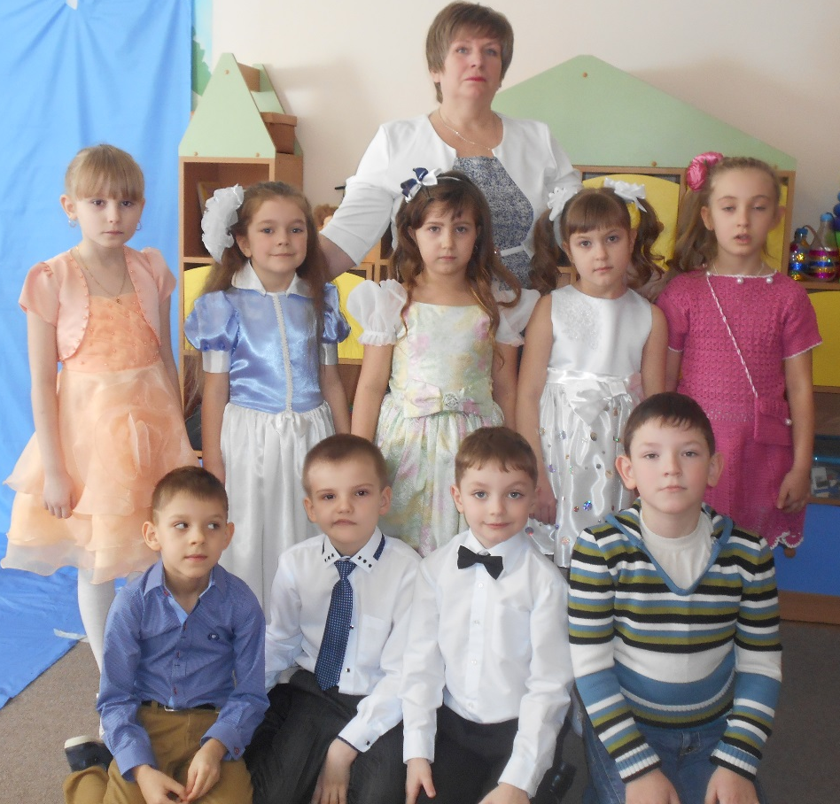
Участники кружка «Робототехника в детском саду»

Slide 16
Спасибо за внимание!

